Slide 1
MHC y LEPRA
Julio Granados
¹ Instituto Nacional de Ciencias Médicas y Nutrición Salvador Zubirán

Slide 2
MHC
Abbas. Immunology 7ma Ed. 2012.

Slide 3
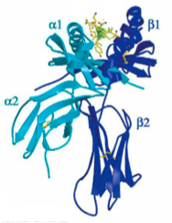
MHC
Exón 1
Exón 2
Exón 3
Exones 4,5,6
ADN
ARNm
Exón 2
Exón 3
Proteína
Jan Klein. The HLA System. NEJM 2000.

Slide 4
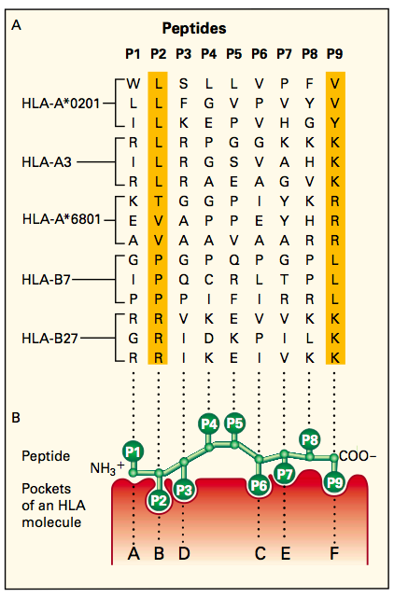
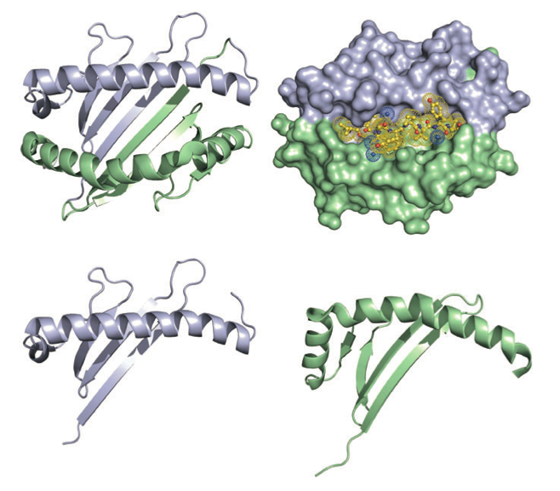
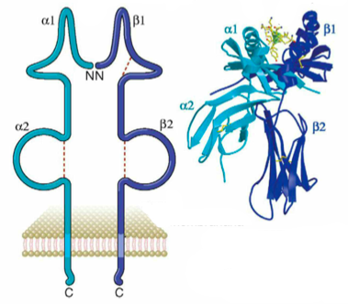
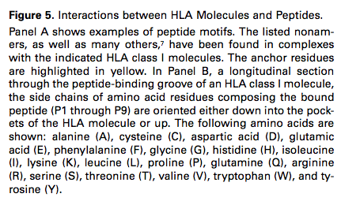
MHC
Jan Klein. The HLA System. NEJM 2000.

